Slide 1


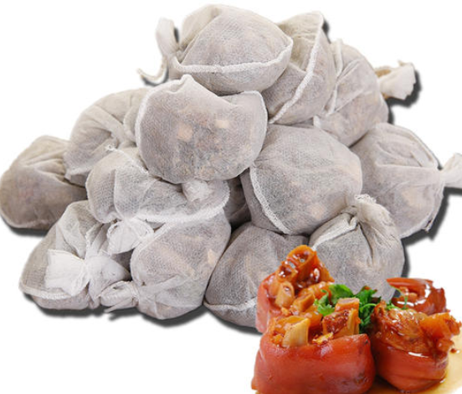
Maven简介
Notes:
这里先讲一下什么是Maven
Maven主要是用来管理项目引用的jar包的。当然还有项目构建；软件项目持续集成；版本管理等；但是主要用到的是引用jar包
为啥开发个项目还要装Maven这么麻烦，以前搞项目不是下载jar包，项目邮件add jar之类的就可以么
打个比方，疫情期间我在家经常炖排骨，看菜谱要放大料、葱姜、五香粉、八角等等，从不同的包装袋里拿很麻烦。
直到有一天我发现了一个聊天叫炖肉料，一次这些调料都可以打包放进去，方便
Maven就类似打包好的炖肉料，你可以只配置需要的jar包描述文件，也叫pom坐标，就可以自动从maven中央仓库获取jar包，不用一个一个jar包去不同的官网下载，添加
现在主流项目都在使用Maven做管理与构建，学习是很有必要的

Slide 2
Maven安装
下载Maven
http://maven.apache.org/download.cgi
环境变量配置
修改中央仓库为阿里的Maven镜像仓库
Notes:
http://maven.apache.org/download.cgi
下载apache-maven-3.6.3-bin.zip
MAVEN_HOME 等于 C:\Program Files\apache-maven-3.6.3
Path 添加 %MAVEN_HOME%\bin
Mvn –v
---------------------------
【File】->【Settings】->【Build,Execution,Deploymen】->【Maven】，右侧User sttings file查看“settings.xml”位置
打开settings.xml，找到<mirrors>标签，添加下面语句：
<mirror>
<id>aliyunmaven</id>
<mirrorOf>*</mirrorOf>
<name>阿里maven仓库</name>
<url>https://maven.aliyun.com/repository/public</url>
</mirror>
额外讲解自己建仓库
为什么阿里要搞maven镜像呢，因为有了阿里的maven，就能宣传阿里的git，有了阿里git，就能宣传阿里持续交付，有了阿里持续交付，很多人选择购买阿里服务器。

